Slide 1
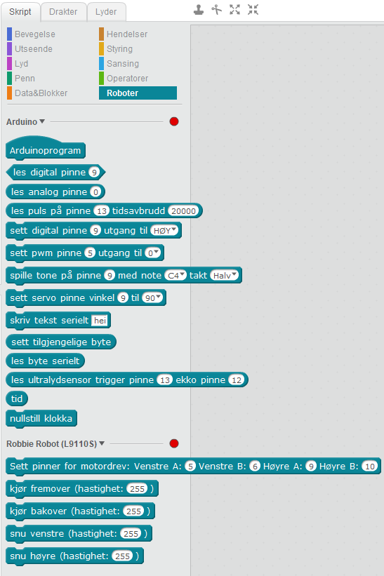
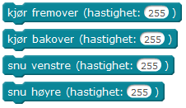
Hvordan styre motorer
Kodeblokker for å styre motorer finner vi nederst i gruppen Roboter
Hver motor kan kjøre fremover eller bakover med en hastighet fra 0 til 255
Hastighet under 80 er veldig sakte. 100 er bra å øve med.

Slide 2

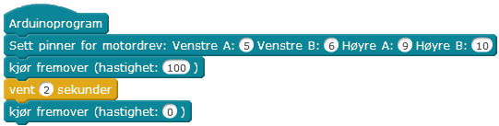
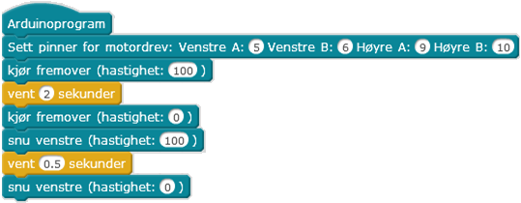


Hvordan styre motorer – et enkelt program
Gul A1 (4 pin kontakt) | D6
Hvit A2 (4 pin kontakt) | D5
Rød B1 (4 pin kontakt) | D9
Svart B2 (4 pin kontakt) | D10

Slide 3
Program for å tegne en firkant

